Slide 1

Tiết …:
MẮC MƯU THỊ HẾN
- Trích tuồng “Nghêu, Sò, Ốc, Hến”-

Slide 2
Trò chơi nối cột
Thánh Gióng |  | Truyện cổ tích
Sự tích Trầu cau |  | Tuồng
Nghêu, Sò, Ốc, Hến |  | Chèo
Quan Âm Thị Kính |  | Sử thi
Thần Trụ Trời |  | Thần thoại
Đẻ đất, đẻ nước |  | Truyền thuyết

Slide 3
PHIẾU HỌC TẬP SỐ 1
Nhóm/tổ/Tên học sinh:…………………………………………………………
Lớp: …………………..…………………………………………………………
Trường: …………………………………………………………………………
Bài học: Mắc mưu thị Hến
Nhiệm vụ | Nội dung
Nhóm 1: Giới thiệu về tuồng, vở tuồng “Nghêu, Sò, Ốc, Hến” và đoạn trích?
Nhóm 2: Nhận xét về không gian, thời gian; nhân vật và vai trò của các chỉ dẫn sân khấu; các yếu tố gây cười trong đoạn trích.
Nhóm 3: Tình huống và yếu tố gây cười trong đoạn trích.
Nhóm 4: Nêu những đặc sắc về nội dung và nghệ thuật của bài thơ?đoạn trích?

Slide 4
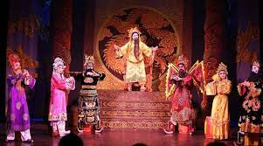
I. TÌM HIỂU CHUNG
1. Tuồng
Tuồng là loại hình sân khấu truyền thống của dân tộc.
a. Phân loại: Tuồng được chia làm hai loại:
- Tuồng cung đình (tuồng thầy, tuồng pho):
+ đề tài trung với vua, đánh giặc bảo vệ đất nước, bảo vệ triều đình, có âm hưởng bi tráng, giàu kịch tính, mâu thuẫn căng thẳng, quyết liệt giữa hai phe trung nịnh, tốt - xấu,...
+ Các vở tuồng cung đình tiêu biểu như: Sơn Hậu, Tam nữ đồ vương, Đào Tam Xuân....

Slide 5
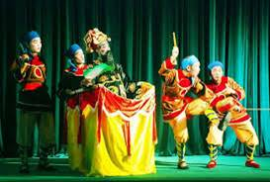
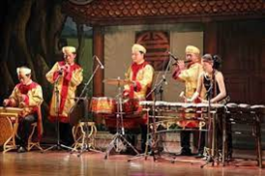
Tuồng hài (Tuồng đồ):
+ đề tài sinh hoạt, lấy tiếng cười để phản ánh hiện thực xã hội, cốt truyện phong phú, gần gũi với cuộc sống của người bình dân.
+ Các vở tuồng hài tiêu biểu là: Nghêu, Sò, Ốc, Hến; Trương Ngáo; Trương Đồ Nhục, Trân Bồ:...
b. Nghệ thuật tuồng:
- Tuồng phối hợp nhuần nhuyễn giữa ngôn từ, âm nhạc, vũ đạo, hội hoạ và các trò diễn dân gian.
- Kịch bản tuồng có cốt truyện, nhân vật kèm lời thoại và chỉ dẫn về bối cảnh, trang phục, hoạt động trên sân khấu,...

Slide 6

2. Tuồng “Nghêu, Sò, Ốc, Hến”
a. Tóm tắt :
+ Ốc và Ngao rủ nhau ăn trộm nhà phú hộ Trùm Sò, bị đuổi bắt nhưng trốn thoát được. Chúng đem bán đồ ăn trộm cho Thị Hến.
+ Lý Hà phát hiện của gian, bắt trói Thị Hến giải lên huyện. Gặp Thị Hến, cả viên Đề Hầu và Huyện Trìa đều mê thị. Huyện Trìa xử cho Thị Hến thắng kiện.
+ Nghêu - một thầy tu phá giới, sa đoạ đến tán tỉnh Thị Hến. Thị Hến hẹn Nghêu tối đến nhà, nhưng lại cho mời cả Huyện Trìa và Đề Hầu cùng đến.
+ Ở nhà Thị Hến, khi Nghêu đang tán tỉnh thì Đề Hầu gõ cửa. Nghêu phải chui vào gầm phản. Huyện Trìa tới, Đề Hầu vội tìm chỗ trốn. Thị Hến dùng mưu để cả ba cùng xuất đầu lộ diện và bị một phen bẽ mặt.

Slide 7
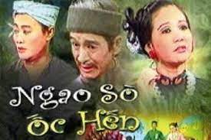
b. Nghệ thuật tiêu biểu:
Là một vở tuồng hài xuất hiện vào cuối thế kỉ XIX, thường sử dụng một số thủ pháp gây cười như: “gậy ông đập lưng ông”; kết cục bất ngờ trái ngược hoàn toàn với điều chờ đợi; lối chơi chữ, sử dụng câu đố, nói lái, nói liều để gỡ thế bí; đem cái cao quý, thiêng liêng đặt bên cạnh cái dung tục, tầm thường,...
3. Đoạn trích
Vị trí:
Nằm ở phần cuối của tác phẩm, gây cười với tình huống 3 gã háo sắc mắc mưu thị Hến và bị một phen bẽ mặt.

Slide 8
II. ĐỌC – HIỂU
1. Các yếu tố nghệ thuật tuồng trong đoạn trích
Không gian, thời gian cụ thể:
+ Không gian hẹp chỉ có từ nhà thị Hến ra đến cửa.
+ Thời gian: trời tối, việc khuất tất dễ xảy ra
Nhân vật:
Nghêu, thị Hến, Đề Hầu, Huyện Trìa.
- Chỉ dẫn sân khấu:
Ví dụ: Tiếng Đề Hầu kêu cửa, Nghêu chui xuống gầm phản, Đề Hầu vào, hứ, Huyện Trìa tới.... giúp cho tác phẩm trở nên sinh động, hấp dẫn, tạo tiếng cười sảng khoái, khiến cho không khí tuồng càng về sau trở nên hấp dẫn, giúp cho nhân vật tỏa sáng, lộ rõ bản chất, cá tính nhân vật.
- Là trích đoạn tuồng đồ:
có tình huống và hành động, ngôn ngữ gây cười.

Slide 9
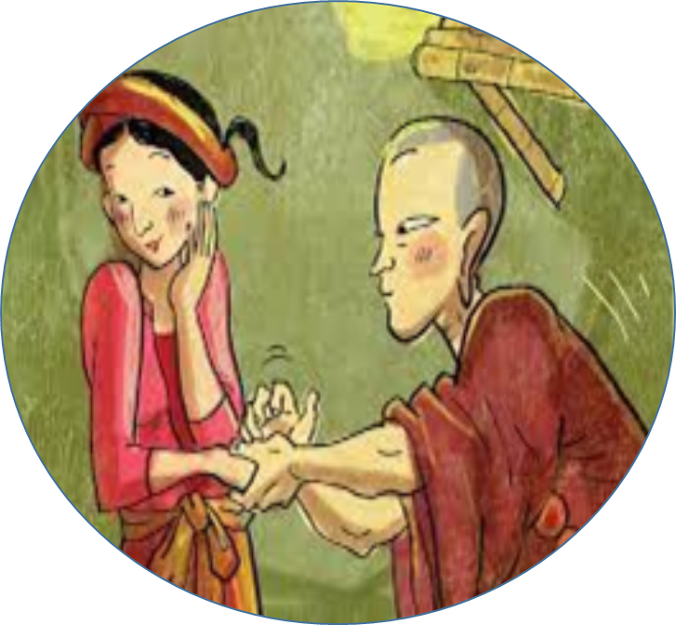
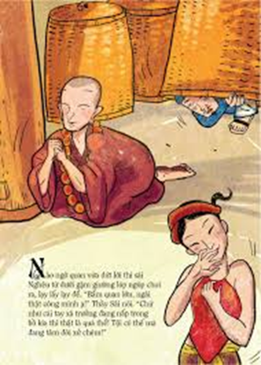
2. Tình huống, hành động, ngôn ngữ gây cười
- Mắc mưu thị Hến, ngôn ngữ và hành động của ba gã háo sắc mang đến những trận cười sảng khoái, thích thú.
* Nghêu:
- Là ông bói mù hài hước, tếu táo.
- Đến nhà Thị Hến để tán tỉnh nhưng chưa kịp làm gì thì Đề Hầu gõ cửa. Nghêu sợ hãi:
+ Ngôn ngữ:
“Trốn chỗ nào khác chỉ cho min/ (Chớ) Ra cửa có thầy Đề đứng đó!”.
+ Hành động:
Nghêu đã chui xuống gầm phản nhà Hến.

Slide 10
- Khi Đề Hầu phán tội sư phá giới Nghêu hoang mang, lo sợ.
- Khi Huyện Trìa nói sư phá giới bị đánh đòn thì Nghêu đã chui từ gầm phản ra, nịnh quan và tố cáo tội Đề Hầu với lý lẽ “thầy tu mà phá giới cùng lắm chỉ bị đánh đòn còn thầy Lại phạm giam thì phải chết”.
=> Với nhân vật này, tác giả đã rất thành công trong việc dùng hành động, ngôn ngữ để tạo tiếng cười.
Nhân vật
Nghêu

Slide 11
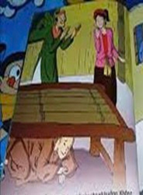
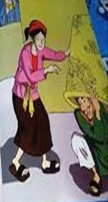
* Đề Hầu:
- Thị Hến mời vào nhà, dùng lời ngon ngọt (tình cảm gắn bó lâu dài nên chuyện ân ái nên thong thả uống rượu trà vui chơi), khiến Đề Hầu mắc bẫy.
- Thị Hến giả bộ hỏi về việc tu phá giới tạo sự hiềm khích giữa Nghêu với Đề Hầu.
- Nghe tiếng quan huyện, Đề Hầu mặt biến sắc, sợ hãi đến kinh hồn nên hắn đi tìm chỗ để trốn.
- Khi biết trốn không được nữa, Đề Hầu bò ra, tố cáo Thị Hến và Nghêu mưu mẹo lừa gạt hắn ta và chịu lỗi trước quan huyện.

Slide 12
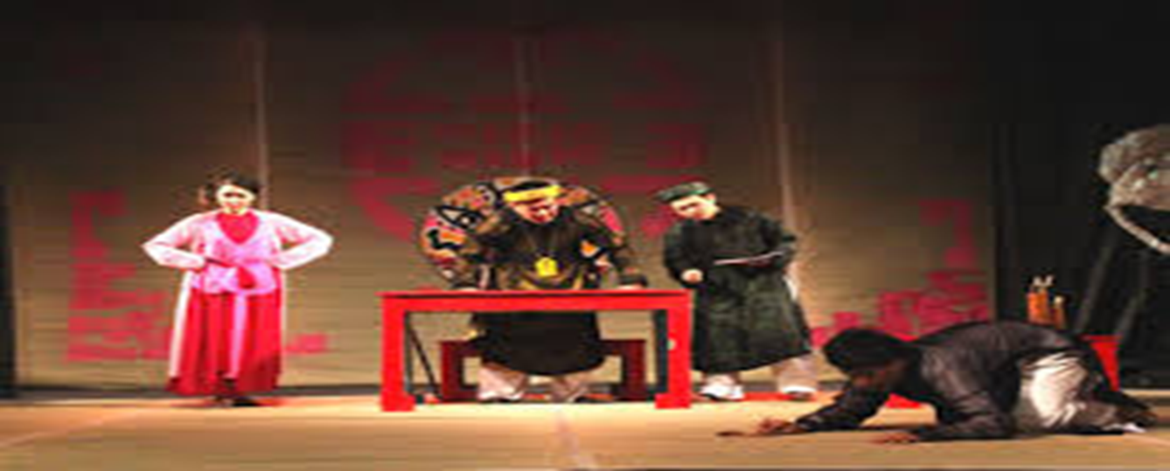
* Quan huyện: Nói Đề Hầu quá tệ, thầy tu mắc cỡ, cả ba đã làm việc quái gở, lăng nhăng: Dặn lòng thôi chớ ngứa nghề,
Giữ dạ đừng tham của lạ.
=> Tâm trạng ba nhân vật Nghêu, Đề Hầu, quan huyện lúc ra về: Cảm thấy bực tức, xấu hổ, bẽ bàng, ăn năn và hứa với lòng sẽ không bao giờ ngứa nghề, tham của lạ

Slide 13

- Qua trích đoạn, tầng lớp quan lại tự bộc lộ bản chất tham lam, ngu dốt, tạo nên tiếng cười mang tính châm biếm sâu cay.
- Thị Hến thông minh, khôn khéo đã “tạo cơ hội” để bọn quan tham tự “cởi trần” tính cách qua lớp quan áo hào nhoáng của đồng tiền, địa vị.

Slide 14
III. TỔNG KẾT
1. Nghệ thuật
- Ngôn từ dân gian mộc mạc, dễ hiểu
- Nghệ thuật kể chuyện xen lẫn chất trào phúng, hóm hỉnh thể hiện rõ qua tình huống và hành động, ngôn ngữ của nhân vật.
2. Nội dung
Tác giả phơi bày cho ta thấy những thói hư tật xấu, bộ mặt tham lam giả dối, hèn nhát với những dục vọng tầm thường của tầng lớp cường hào ác bá phong kiến. Tất cả góp phần khắc họa đầy đủ diện mạo bức tranh làng quê phong kiến buổi suy tàn.

Slide 15
IV. LUYỆN TẬP
Hoàn thành
phiếu học tập sau đây:

Slide 16
PHIẾU HỌC TẬP SỐ 2
Nhóm/tổ/Tên học sinh:…………………………………………………………
Lớp: …………………..…………………………………………………………
Trường: …………………………………………………………………………
Bài học: Mắc mưu thị Hến
(HS trả lời trọng tâm vào phần nhiệm vụ của nhóm mình, góp ý kiến hoặc bổ sung vào phần nhiệm vụ của các nhóm khác)
Nhiệm vụ | Nội dung
Câu 1: Phân tích một số yếu tố tạo ra tiếng cười trong đoạn trích: tình huống, ngôn ngữ và hành động của các nhân vật,...
Câu 2: Trong văn bản, tác giả dân gian đã thể hiện thái độ như thế nào đối với các nhân vật ?

Slide 17

Bảng kiểm đánh giá:
STT | Tiêu chí | Kết quả (Đạt/không đạt)
Câu 1 | - Kể đúng những yếu tố gây cười trong đoạn trích.
 | - Có ý kiến cá nhân
Câu 2 | Nêu được thái độ của tác giả dân gian với các nhân vật
 | Có ý kiến, quan điểm cá nhân

Slide 18
ĐÁP ÁN
Câu 1: Yếu tố tạo ra tiếng cười trong đoạn trích qua nhân vật Nghêu:
+ Tình huống: Khi đến nhà Thị Hến để tán tỉnh, chưa kịp làm gì thì Đề Hầu đến. Lúc đó, Nghêu lo lắng, hoang mang, sợ hãi nên đã tìm chỗ trốn.
+ Ngôn ngữ: Trốn chỗ nào khác chỉ cho min!
+ Hành động: Nghêu chui xuống gầm phản).
Khi nghe Huyện Trìa nói về việc (Phàm tu hành mà đã xuất gia/Có phá giới đánh đòn phát lạc) thì Nghêu từ trong phản chui ra và thay đổi bộ mặt vui vẻ để nịnh nọt, khen lời Huyện Trìa.

Slide 19
ĐÁP ÁN
Câu 2:
Tác giả đã thể hiện thái độ phê phán Qua văn bản, cho ta thấy những thói hư tật xấu, bộ mặt giả dối cùng tính cách hèn nhát với dục vọng tầm thường của tầng lớp cường hào ác bá phong kiến. Còn đối với nhân vật Thị Hến, tác giả cho ta thấy được ở trong cô có sự khao khát được hạnh phúc, xinh đẹp và đầy thông minh.

Slide 20
V. VẬN DỤNG
Đề bài:
Tiếng cười ở đoạn trích Mắc mưu Thị Hến còn có ý nghĩa với cuộc sống hôm nay hay không? Vì sao?

Slide 21
GỢI Ý:
Tiếng cười ở đoạn trích Mắc mưu Thị Hến rất có ý nghĩa đối với cuộc sống ngày hôm nay. Vì:
+ Đem đến tiếng cười sảng khoái sau cả ngày làm việc mệt nhọc. Có thể xã hội hiện đại phát triển nhiều thứ mới cao cấp hơn ra đời nhưng tiếng cười trong tuồng không khiến ta nhàm chán, khiến ta nhận thấy trong tuồng có các yếu tố nghệ thuật truyền thống hấp dẫn.
+ Đoạn trích đưa bài học có ý nghĩa tới ngày nay, cảnh tỉnh con người không nên tham lam, mê muội, sa vào những thói hư tật xấu.

